Slide 1
স্বাগত

Slide 2
পরিচিতি
প্রবীর রঞ্জন চৌধুরী
সহকারী শিক্ষক
পশ্চিম কধুরখীল স্কুল এন্ড কলেজ।
বোয়ালখালী পৌরসভা, চট্টগ্রাম।
বিষয় –বিজ্ঞান
সময় – ৫০মিনিট
শ্রেণি – ষষ্ঠ

Slide 3
শিখনফলঃ
১। অপুষ্পক উদ্ভিদ কী তা বলতে পারবে।
২। অপুষ্পক উদ্ভিদের বৈশিষ্ট্য ব্যাখ্যা করতে পারবে।
৩।পরিবেশ থেকে এ সকল উদ্ভিদ সনাক্ত করে তালিকা
তৈরি করতে পারবে।

Slide 4
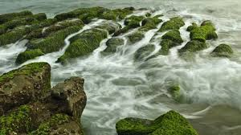
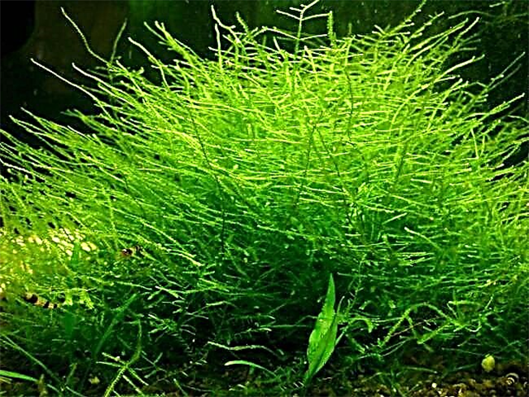
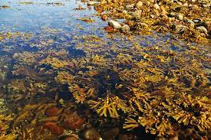
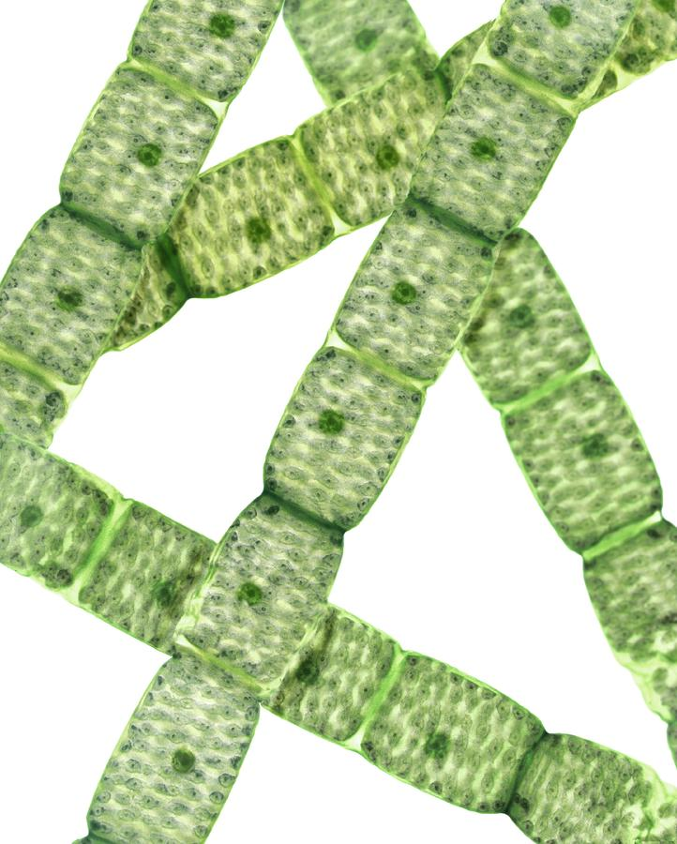
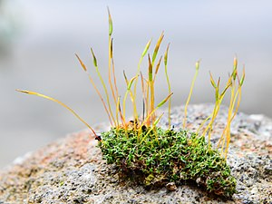
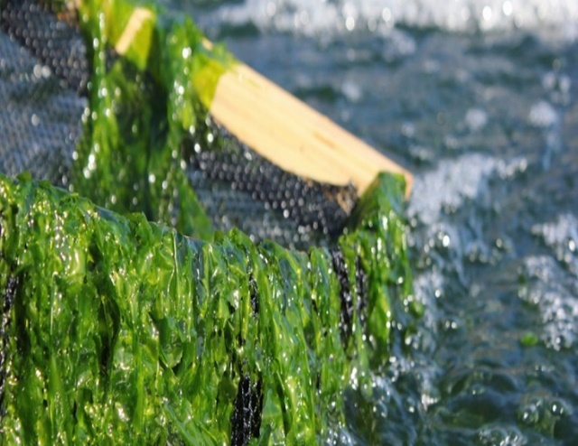
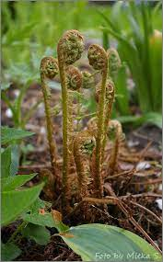
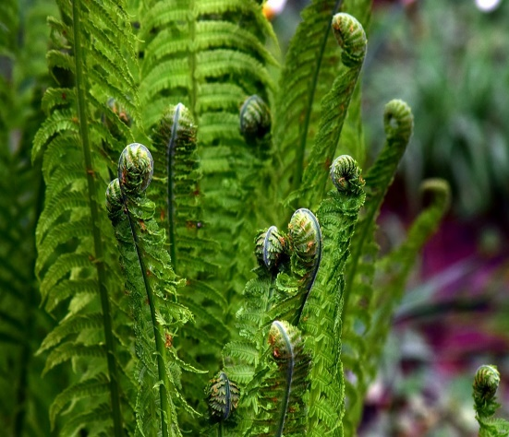
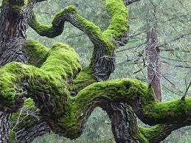
ছবিগুলো কীসের?

Slide 5
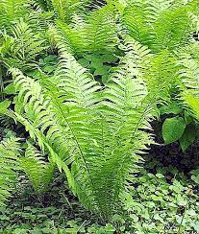
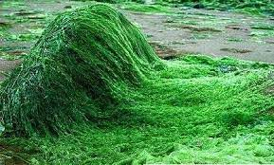
পাঠ – অপুষ্পক উদ্ভিদ
অধ্যায় – দ্বিতীয়
পৃষ্ঠা – ১৪

Slide 6
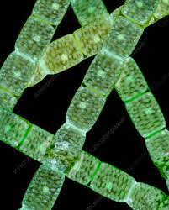
অপুষ্পক উদ্ভিদ – যে সব উদ্ভিদের ফুল ও ফল হয় না,এরা স্পোর বা রেণু সৃষ্টির মাধ্যমে প্রজনন সম্পন্ন করে। এদেরকে অপুষ্পক উদ্ভিদ বলে। এদের অনেকের মূল, কাণ্ড ও পাতায় বিভক্ত করা যায় না। এরা সমাঙ্গদেহী উদ্ভিদ। যেমন – শৈবাল, মস ও ফার্ন ইত্যাদি।

Slide 7
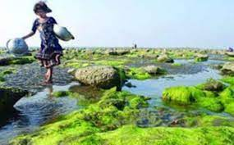
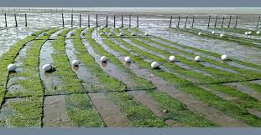
অপুষ্পক উদ্ভিদ –শৈবাল।

Slide 8
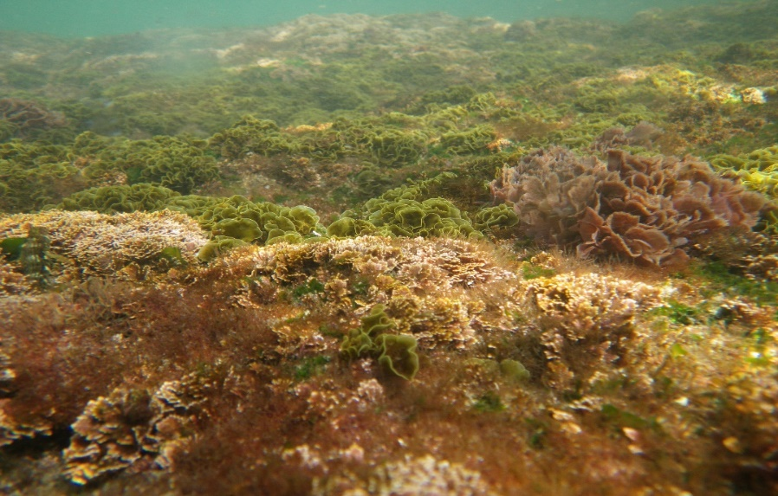
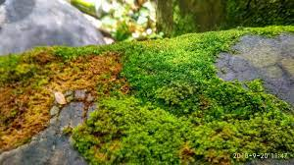
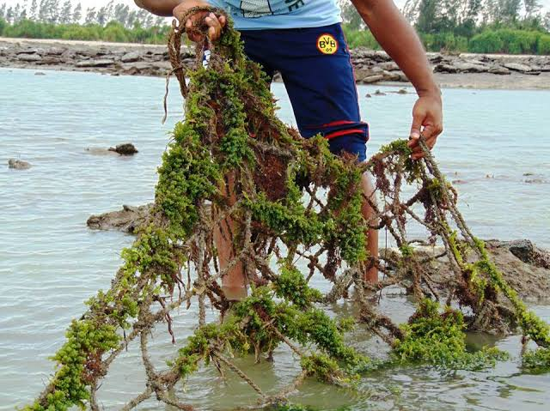
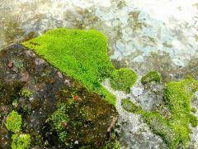
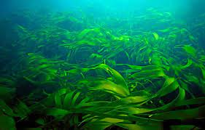
অপুষ্পক উদ্ভিদ – শৈবাল।

Slide 9
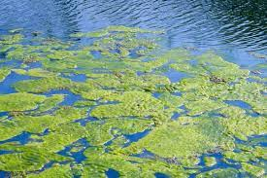
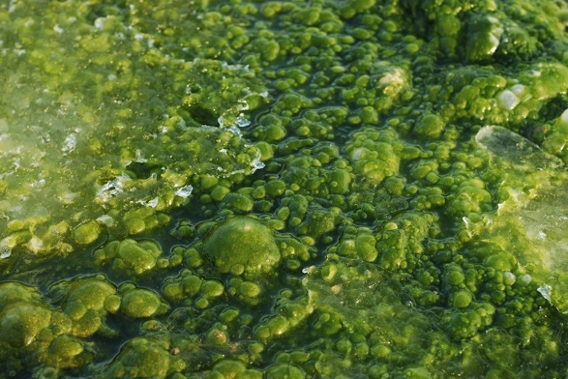
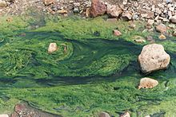
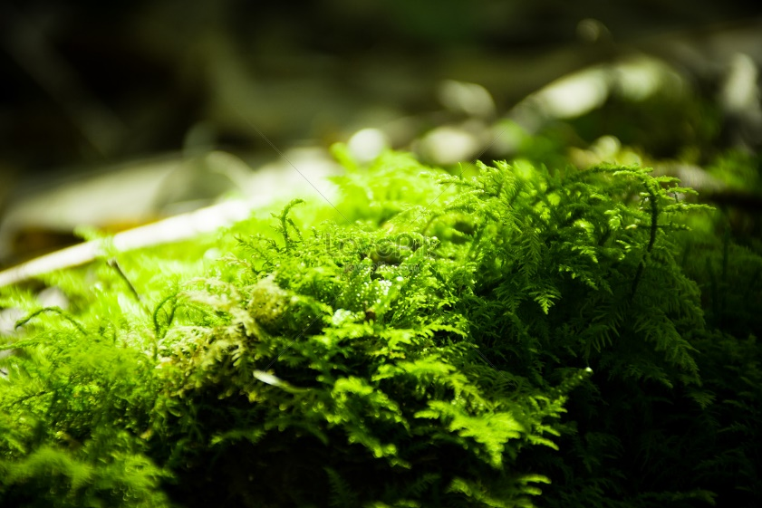
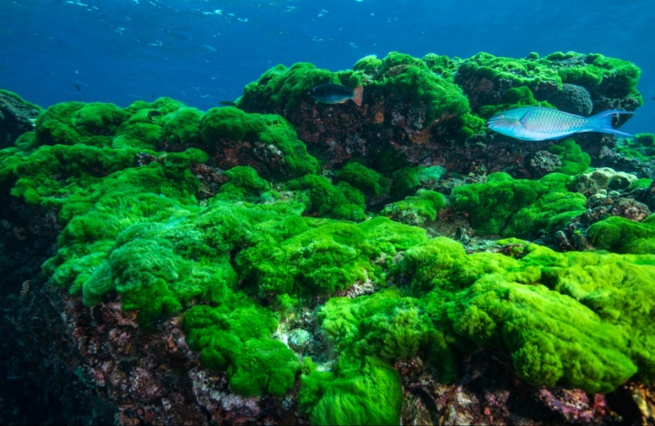
অপুষ্পক উদ্ভিদ - শৈবাল ।

Slide 10
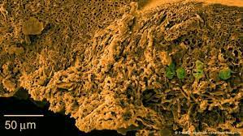
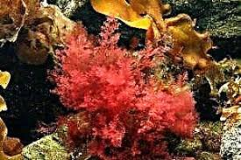
অপুষ্পক উদ্ভিদ – সমাঙ্গবর্গের ক্লোরোফিলযুক্ত ও স্বভোজী উদ্ভিদরাই শৈবাল। এরা মাটি, পানি ও অন্য গাছের উপর জন্মায়। সবুজ ছাড়া ও লাল, বাদামী রঙের শৈবাল দেখা যায়। ‘ স্পাইরোগাইরা’ নামক শৈবাল বেশিরভাগ জলাশয়ে পাওয়া যায়। যেমন – শৈবাল।

Slide 11
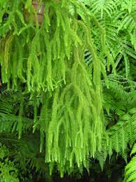
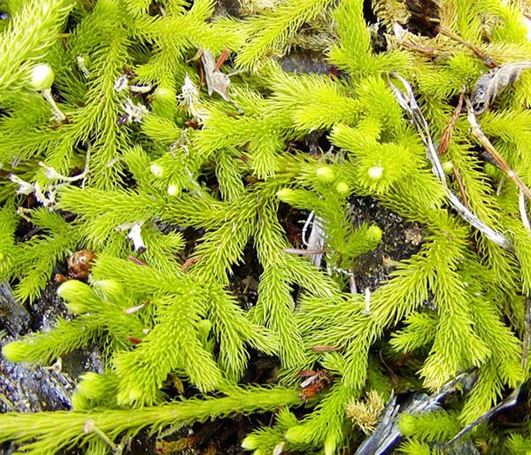
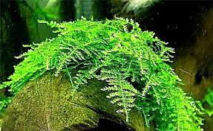
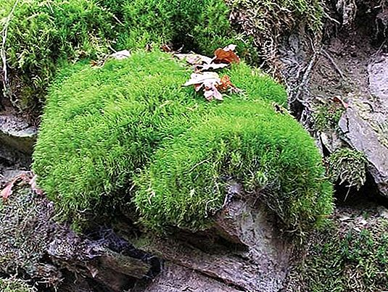
অপুষ্পক উদ্ভিদ – মস।

Slide 12
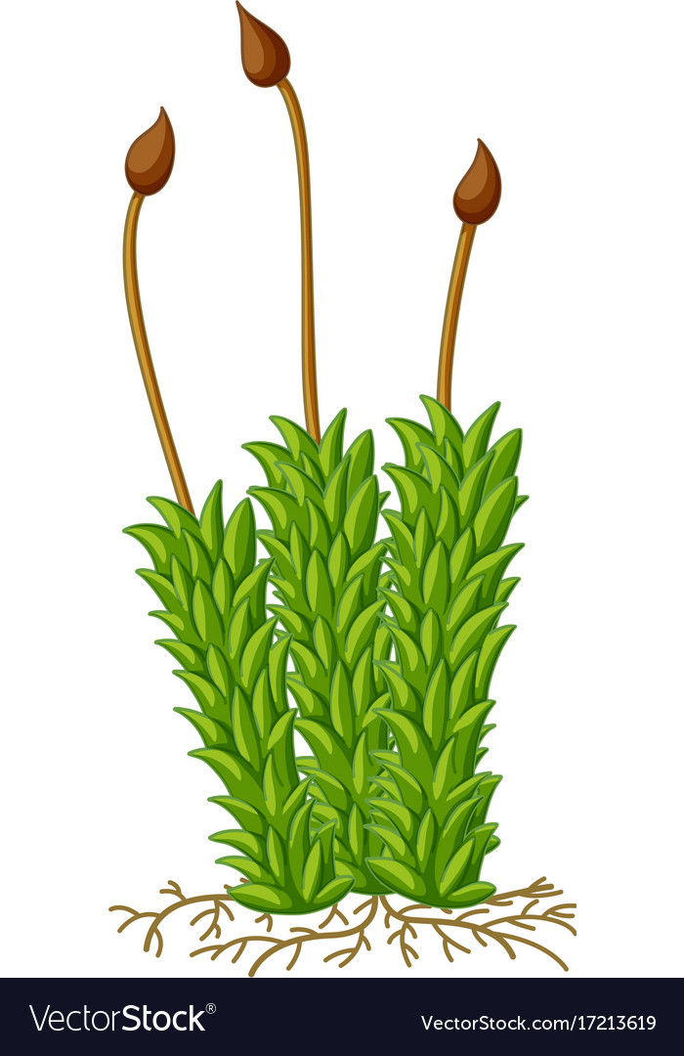
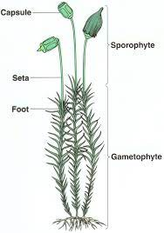

Slide 13
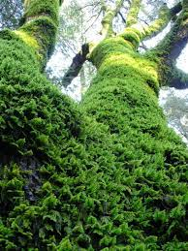
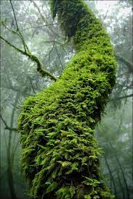
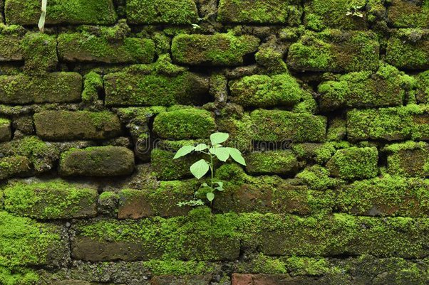
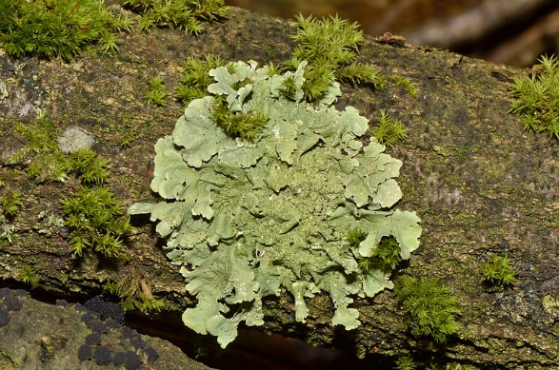
অপুষ্পক উদ্ভিদ – মস।

Slide 14
অপুষ্পক উদ্ভিদ – এসব উদ্ভিদের কাণ্ড ও পাতা রয়েছে। তবে সাধারণত উদ্ভিদের ন্যায় মূল নেই। মূলের পরিবর্তে রাইজয়েড রয়েছে। এরা সবুজ ও স্বভোজী। এদের স্যাঁতস্যাঁতে ইট, মাটি। দেয়াল ও গাছের বাকলে জন্মাতে দেখা যায়। এ ছাড়া পানিতে ভাসমান অবস্থায়ও এদের দেখা যায়। সাধারণত এরা পুরাতন দেয়ালে কার্পেটের মতো নরম আস্তরণ করে ঠাসা ঠাসিভাবে জন্মে। যেমন –মস।

Slide 15
একক কাজঃ –
১। অপুস্পক উদ্ভিদ কাকে বলে?
২। সমাঙ্গ বর্গ উদ্ভিদ কাকে বলে?
৩। মসের তিনটি বৈশিষ্ট্য লিখ?

Slide 16
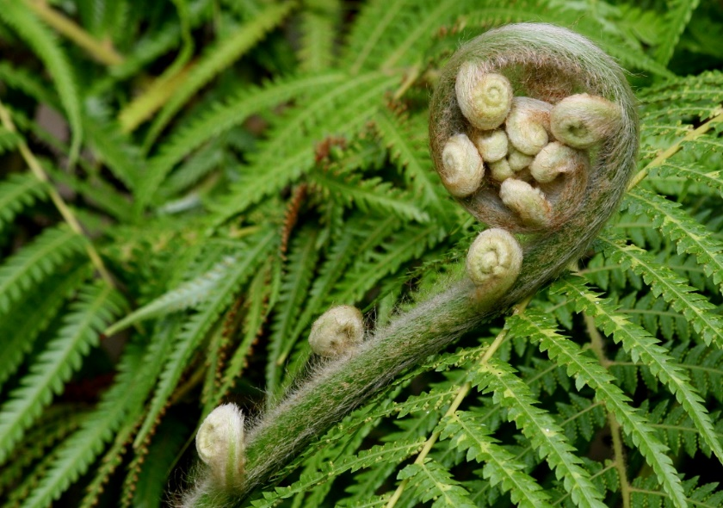
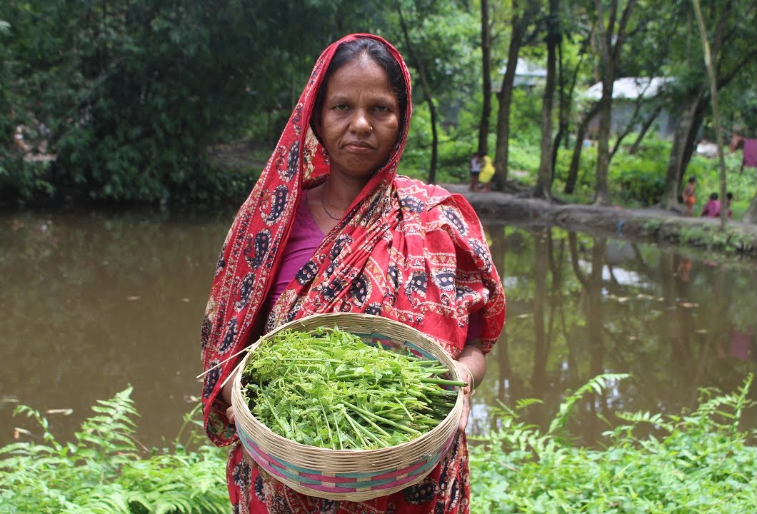
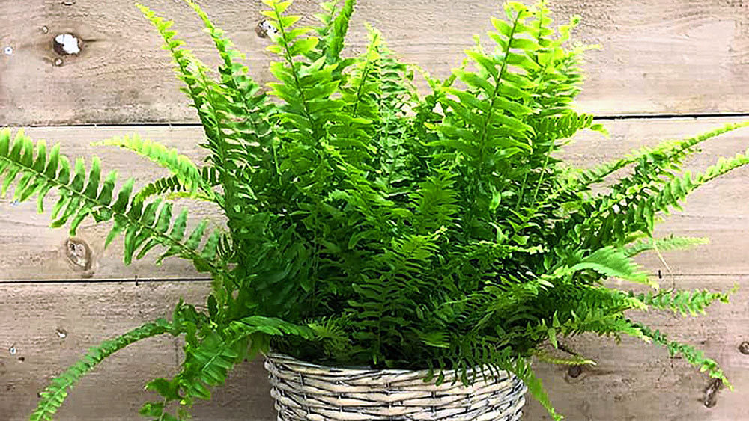
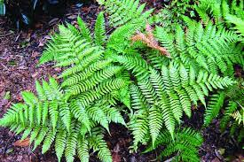
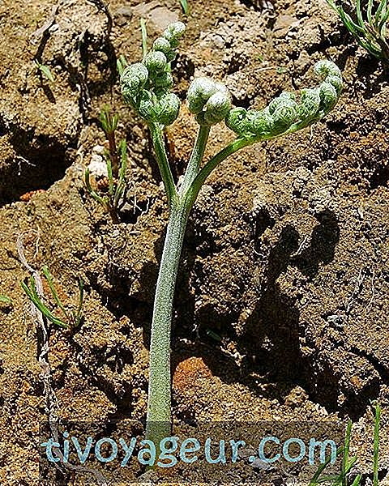
অপুষ্পক উদ্ভিদ – ফার্ন (ঢেঁকিশাক)।

Slide 17
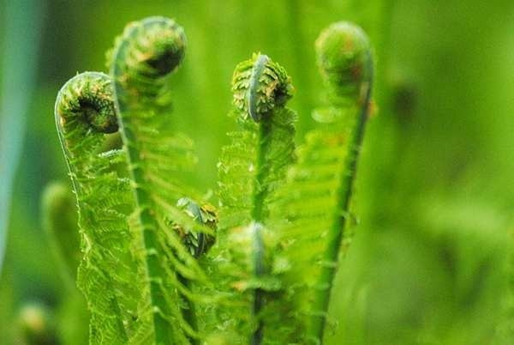
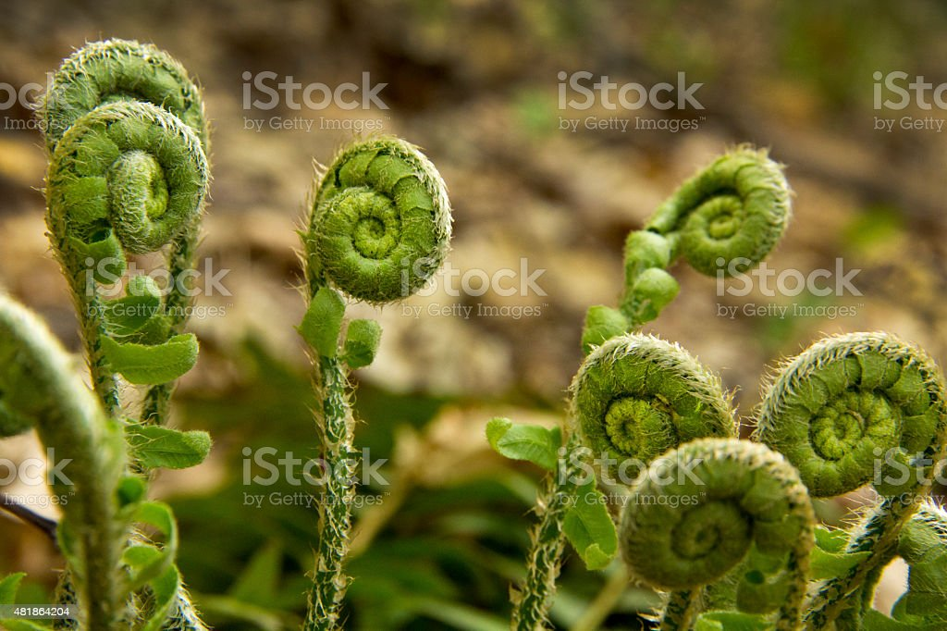
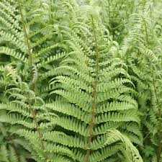
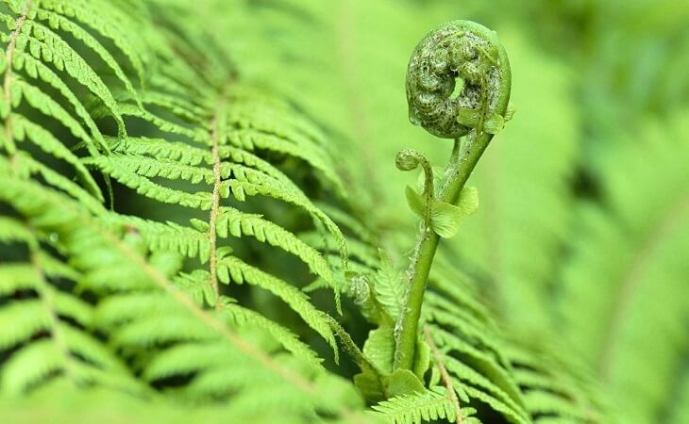
অপুষ্পক উদ্ভিদ – ফার্ন (ঢেঁকিশাক)।

Slide 18
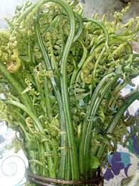
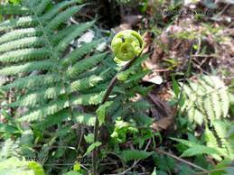
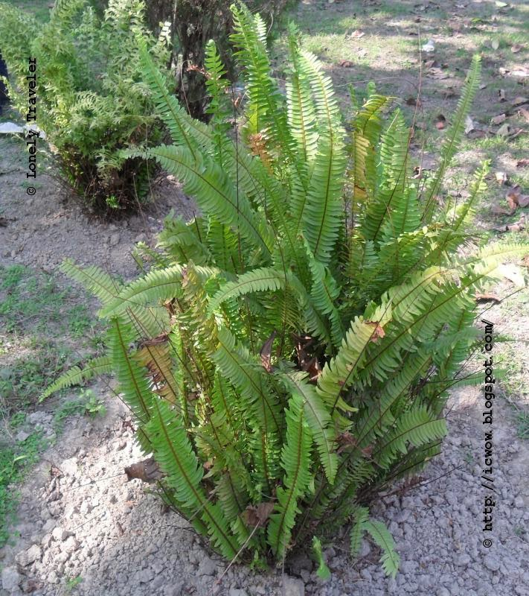
অপুষ্পক উদ্ভিদ – ফার্ন (ঢেঁকিশাক) ।

Slide 19
অপুষ্পক উদ্ভিদ – অপুষ্পক উদ্ভিদের মধ্যে ফার্ন সর্বোন্নত উদ্ভিদ। ফার্নের দেহ মূল, কাণ্ড ও পাতায় বিভক্ত। এরা বাড়ির পাশে স্যাঁতস্যাঁতে ছায়াযুক্ত স্থানে , জঙ্গলে এবং পুরানো দালানের প্রাচীরে প্রচুর পরিমাণে জন্মে। যেমন – ঢেঁকিশাক।

Slide 20
দলীয় কাজঃ-
শিমুল দল – শৈবাল ও মসের মধ্যে পার্থক্য লিখ?
পলাশ দল – শৈবাল ও ফার্নের মধ্যে পার্থক্য লিখ?

Slide 21
মূল্যায়নঃ-
১। অপুষ্পক উদ্ভিদের মধ্যে সর্বোন্নত কোনটি?
(ক) ছত্রাক (খ) মস (গ) শৈবাল (ঘ) ফার্ন
২। রাইজয়েড রয়েছে নিচের কোনটিতে?
(ক) মস (খ) ফার্ন (গ) ছত্রাক (ঘ) শৈবাল
৩। সবুজ ছাড়াও শৈবাল হয় –
i. লাল ii. নীল iii .বাদামি
নিচের কোনটি সঠিক?
(ক) iও ii (খ) i ও iii (গ) ii ও iii (ঘ) i, ii ও iii
উত্তর – ১।(ঘ) ২। (ক) ৩। (খ)

Slide 22
বাড়ির কাজঃ
** চিত্রটির অর্থনৈতিক গুরুত্ব ব্যাখ্যা কর।

Slide 23
ধন্যবাদ

